Slide 1
Álgebra Linear Introdução
Grupo colaborativo de ensino e pesquisa em Álgebra Linear

Slide 2
O que é a Álgebra Linear?
Álgebra Linear é um ramo da matemática que lida com equações lineares e funções lineares que são representadas através de matrizes e vetores. Em palavras mais simples, Álgebra Linear ajuda você a entender termos geométricos como planos em dimensões mais altas e realizar operações matemáticas nesses planos.

Slide 3
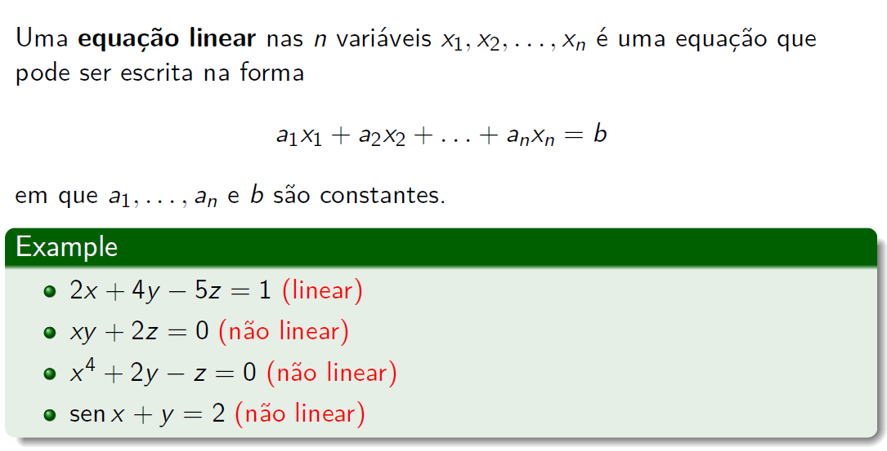

Slide 4
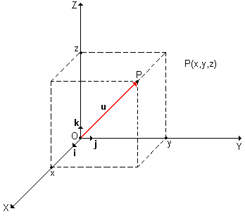

Uma função linear é uma função que associa vetores entre dois espaços vetoriais
Espaços vetoriais são uma generalização do espaço $ℝ^{3}$ cotidiano e de senso comum onde vivemos, com dimensões tais como largura, altura e profundidade. Os pontos de $ℝ^{3}$ podem ser associados a vetores visualizados nos cursos básicos como setas que tem a base na origem, o ponto $(0,0,0),$e extremo oposto no ponto em questão.
Sob diversos aspectos diferentes é equivalente dizer que o próprio espaço $ℝ^{3}$ é um conjunto de pontos, ou de vetores. Estes vetores e sua álgebra (o conjunto de operações que podem ser realizadas sobre eles) são uma ferramenta importante em diversas áreas da ciência, notadamente na física. Além disto é possível mostrar, que vários outros espaços possuem propriedades semelhantes ao $ℝ^{3}$. Estes espaços, chamados de forma generalizada de espaços vetoriais, podem ser profundamente diferentes dos espaços que consistem de “setas”. Por isto a noção primária de uma seta, assim como a notação usual de uma seta desenhada sobre o nome do vetor, deverá ser abandonada nessa disciplina.

Slide 5
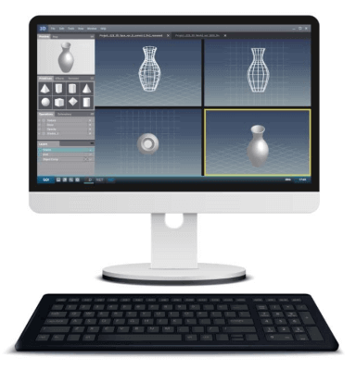

Aplicações da álgebra linear
Manipulação de imagens: Se você gosta de computação gráfica e/ou já utilizou softwares de edição de imagens, você já mexeu com a álgebra linear sem nem ao menos saber. Pois ampliar ou diminuir figuras, mudar sua cor, girar imagens, dentre outras funcionalidades, são aplicações da álgebra linear, pois todas essas funções são operações lineares.
Design gráfico
Computação gráfica

Slide 6
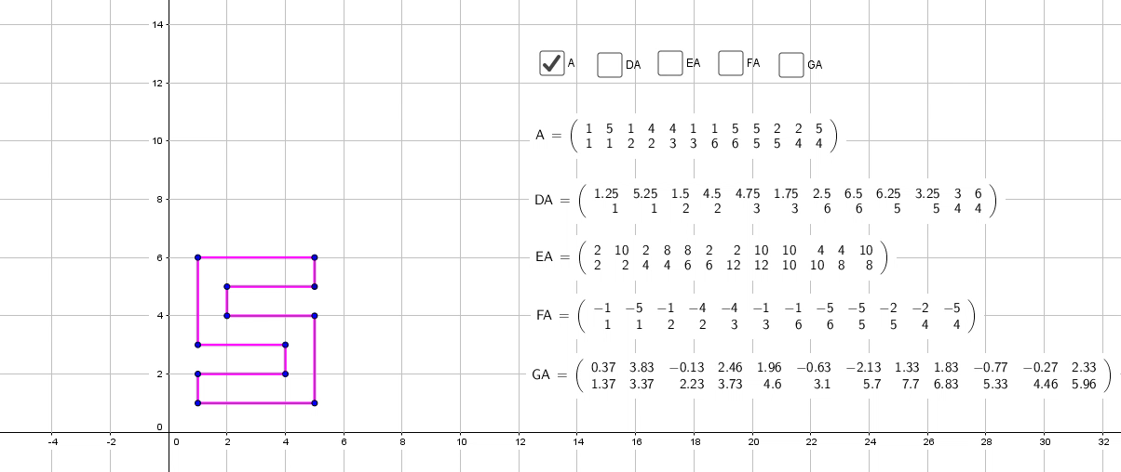

Slide 7
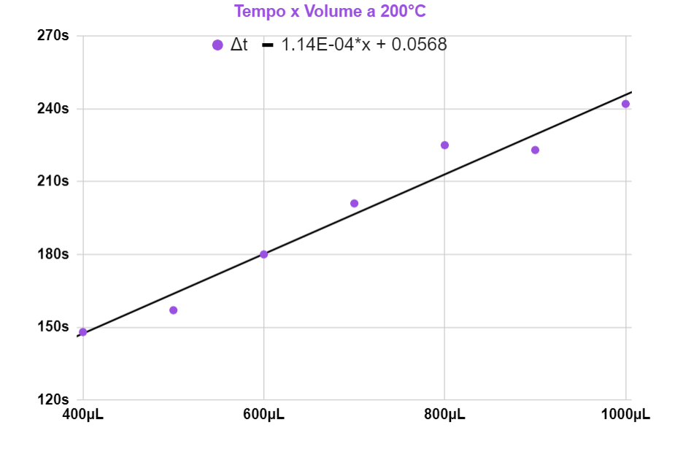
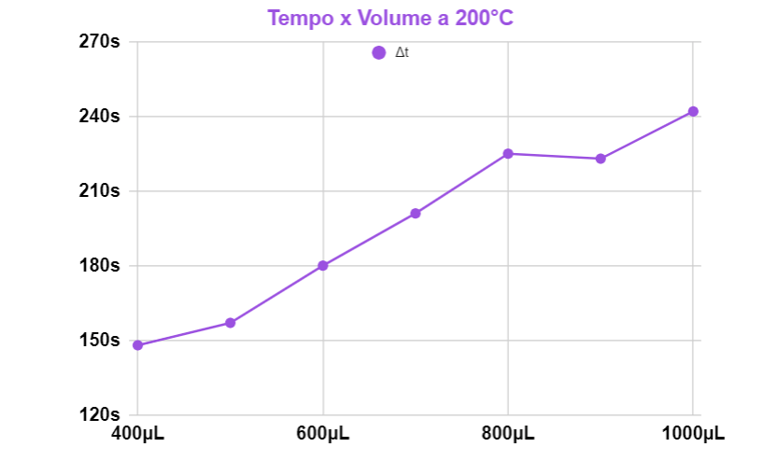
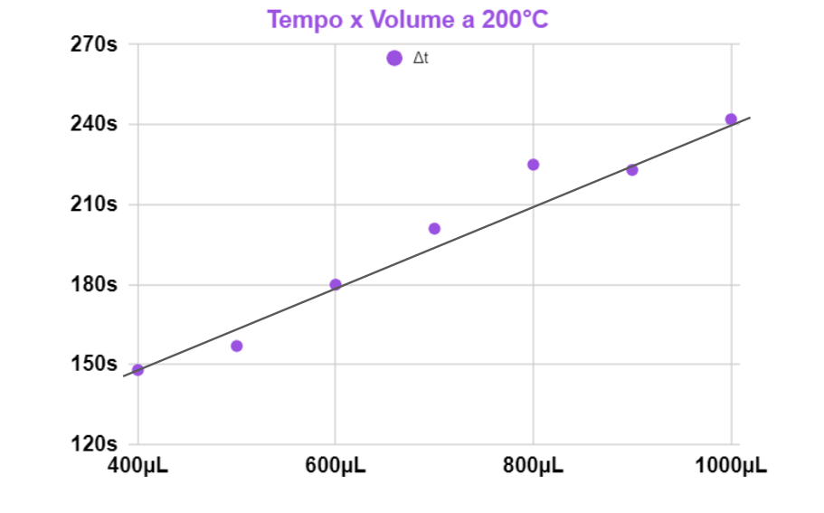
Otimização: A álgebra linear é frequentemente usada em problemas de otimização. Por exemplo, a técnica de otimização de mínimos quadrados é usada para encontrar a linha que melhor se ajusta a um conjunto de dados. Essa técnica é usada em muitas áreas, como análise de dados, processamento de sinais e aprendizado de máquina.
Ex: Os gráficos a seguir foram feitos por um grupo de alunos da UFABC e possuem dados experimentais que remetem ao tempo de evaporação da água (em segundos) pelo volume (em microlitros) a uma temperatura de 200°C durante o Efeito Leidenfrost. Todos os 3 gráficos contém as mesmas informações, mudando apenas o modo como a reta foi construída.
Gráfico construído ligando os pontos
Gráfico construído a mão
Gráfico usando MMQ

Slide 8
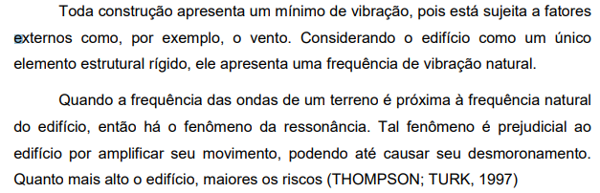
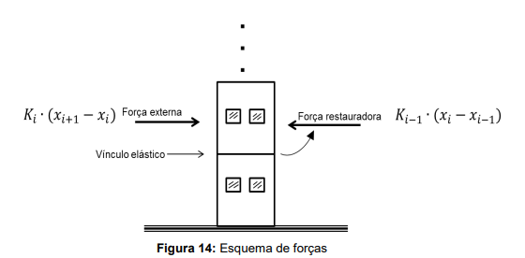
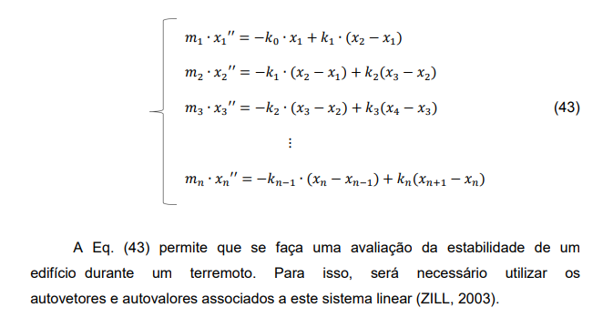
Deslocamento dos andares de um edifício devido a um terremoto

